Slide 1
Научные интерпретации основных форм гибкой занятости
Выполнила студентка группы 625,
Наталья Оцабрик

Slide 2
Гибкость занятости
Характеризует способность организации и сотрудников адаптироваться к изменениям условий внутренней и внешней среды
По характеру параметров:
Количественная и качественная
По месту изменений:
Внешняя и внутренняя
По содержанию:
Численности работников, рабочего времени,
организации труда, рабочего места

Slide 3
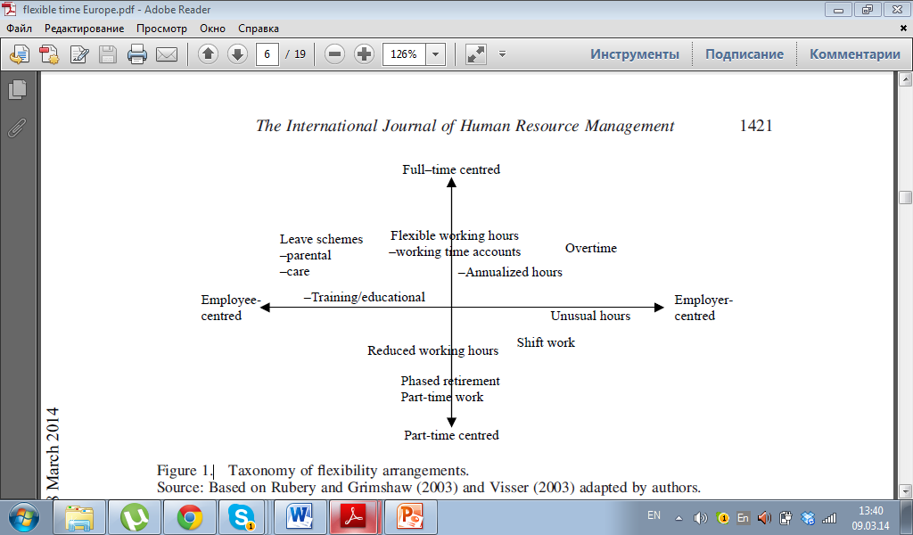
Ориентация форм гибкой занятости

Slide 4
Основные формы гибкой занятости
Работа по выходным
Посменная работа
Сверхурочная работа
Частичная занятость
Гибкий график
Временная занятость
Удалённое рабочее место
Сокращённая рабочая неделя
Разделение рабочих мест
Надомная работа
Контракт с определённым объёмом годовой нагрузки
Работа по срочному трудовому договору

Slide 5
Преимущества наличия гибких форм занятости в компании
Устанавливается баланс личной жизни и работы сотрудников, который является важной составляющей удовлетворённости трудом и планирования карьеры сотрудников
Самая распространённая форма– гибкий график работы– легко применима на практике, без особых финансовых затрат
Учитываются индивидуальные потребности сотрудников, что приводит к снижению уровня стресса и усталости
Повышается уровень вовлечённости, доверия к компании, работа в своём собственном ритме повышает производительность труда

Slide 6
Недостатки наличия гибких форм занятости в компании
Снижение уровня социальной защищённости сотрудников
В случае, если гибкая форма выбрана вынужденно, возможно снижение качества работы сотрудника
«Десоциализация» сотрудников, снижение активности участия в деятельности трудового коллектива

Slide 7
На что необходимо обратить внимание службе УЧР?
Система коммуникаций между постоянными сотрудниками и сотрудниками с гибкой занятостью
Поддержка формальных и неформальных отношений
Чёткая координация работы сотрудников
Внедрение в стратегию УЧР принципов ориентации на индивидуальные потребности
При выборе формы гибкой занятости необходимо учитывать возрастную категорию и стадию жизни сотрудника

Slide 8
Исследование использования гибкого графика (flexi-time)
(Heejung Chung, Kea Tijdens, 2012)
Преимущества:
Снижение частоты опозданий, абсентеизма, отпусков по болезни, уровня текучести, повышение уровня производительности, эффективности коммуникаций
Недостатки:
Возможное увеличение затрат на найм большего количества сотрудников, работу супервизеров, оплату сверхурочной работы, трудности ведения учёта работы

Slide 9
Исследование использования временной занятости
(Claudia Bernhard-Oettel, Thomas Rigotti, 2012)
Снижение уровня защищённости негативно влияет на удовлетворённость трудом и вовлечённость в тех случаях, когда готовность работать временно изначально низкая
Высокие ожидания о последующем продлении договора усиливают негативный эффект незащищённости на благополучие
Наиболее высокий уровень удовлетворённости у сотрудников, работающих по договору с определённым сроком окончания

Slide 10
Исследование использования удалённого рабочего места
(Laurent Taskin, Flore Bridoux, 2010)
Преимущества:
частичное решение транспортных проблем
новые возможности для работы и занятости
доступ к работе людей с ограниченными, в силу здоровья или жизненных обстоятельств, возможностями
Недостатки:
ослабление коллективистских ценностей
рост замкнутости местных сообществ
утрата социальных навыков и навыков делового общения

Slide 11
Дискуссионные вопросы
Компенсируют ли преимущества от использования гибких форм занятости возможные недостатки?
Способна ли служба УЧР устранить негативные последствия использования гибких форм занятости?
Гибкая занятость для сотрудников – вынужденность или привилегия?

Slide 12
Спасибо за внимание!

